Slide 1
স্বাগতম

Slide 2
শ্রেণিঃ অষ্টম
বিষয়ঃ সাহিত্য কণিকা (বাংলা ১ম পত্র )
বিশেষ পাঠঃ গদ্য
সময়ঃ 5০ মিনিট

Slide 3
মিতালী সরকার
সহঃশিক্ষক(হিন্দু ধর্ম)
শিবগঞ্জ পাইলট বালিকা উচ্চ বিদ্যালয়
শিবগঞ্জ, বগুড়া
Mobail:01712338244
Email: mspghs@gmail.com

Slide 4
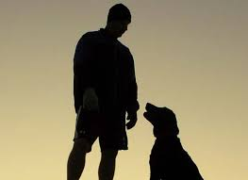
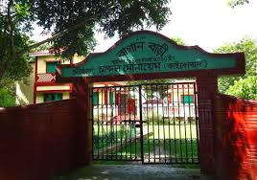
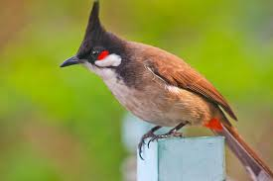
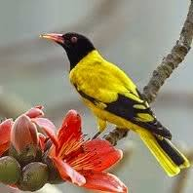

Slide 5
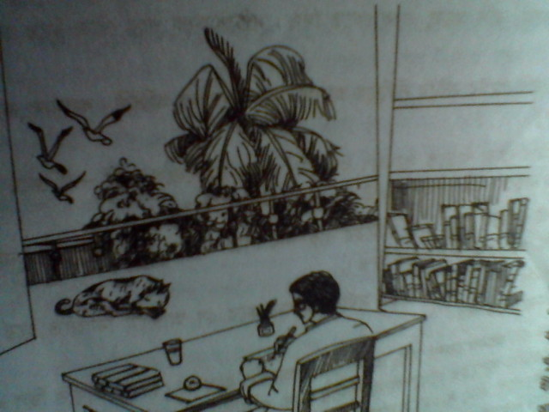
অতিথির স্মৃতি

Slide 6
লেখক পরিচিতি সঠিক ভাবে বলতে পারবে।
প্রবন্ধের নির্বাচিত অংশটুকু সঠিক উচ্চারণে পড়তে পারবে পারবে।
কঠিন শব্দের অর্থ বলতে পারবে।
প্রবন্ধের মূল ভাব বলতে পারবে।

Slide 7
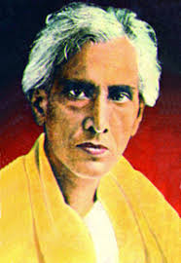
লেখক পরিচিতি
কজগ্য
জন্মঃ ১৮৭৬সালে হুগলী জেলায় দেবানন্দপুর গ্রামে
মৃত্যুঃ ১৯৩৮ সালে কলকাতায় তিনি মৃত্যু বরণ করেন
উপন্যাসঃ
দেবদাস , পল্লীসমাজ, বড়দিদি, গৃহদাহ,ইত্যাদি
শরৎ চন্দ্র চট্টপাধ্যায়
উপাধিঃ
ঢাকা বিশ্ববিদ্যালয় থেকে ডি লিট উপাধি লাভ করেন

Slide 8
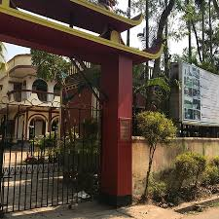
চিকিৎসকের আদেশে দেওঘরে এসে বায়ু পরিবর্তনের জন্য প্রাচীর ঘেরা বাগানের মধ্যে একটি বড় বাড়িতে অবস্থান করছেন লেখক।

Slide 9
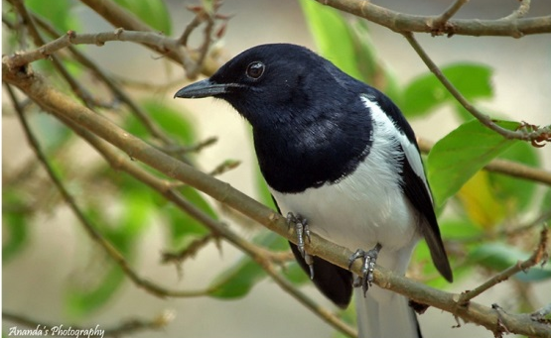
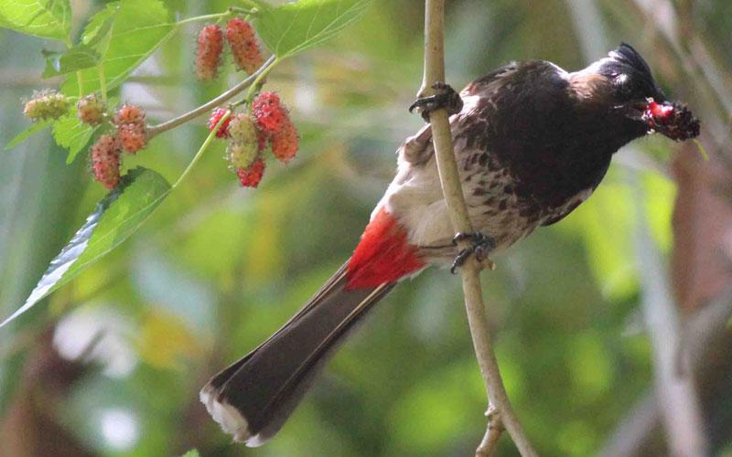
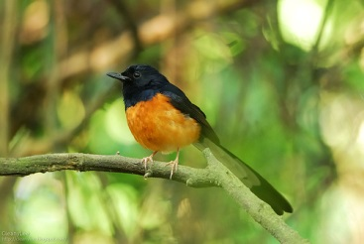
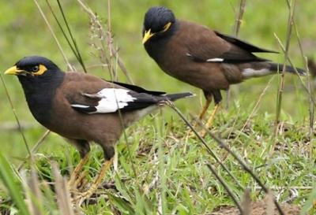
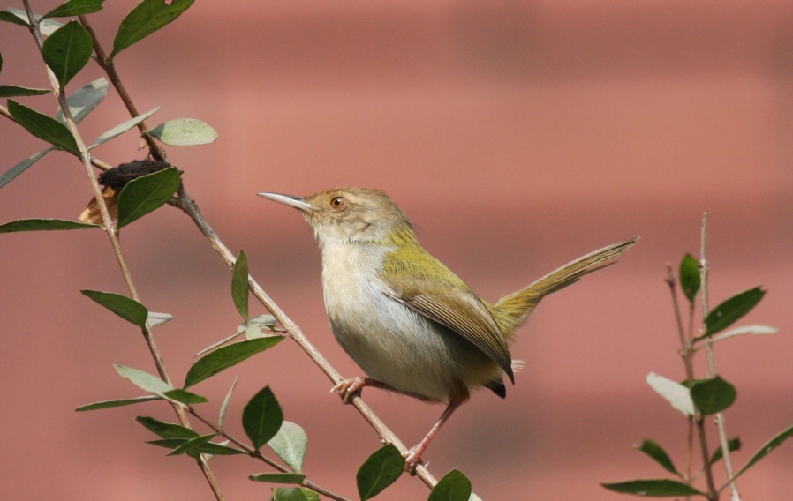
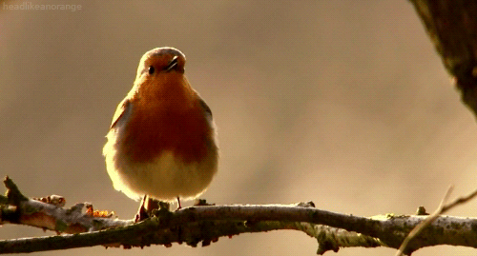
সবচেয়ে ভোরে উঠে দোয়েল, তারপর একটি দুটি করে আসতে থাকে বুলবুলি, শ্যামা, শালিক, টুনটুনি-অন্ধকার শেষ না হতেই তাদের গান আরম্ভ হয়ে যায়।

Slide 10
শব্দার্থ
ভজন
প্রার্থনামূলক গান
দোর
দরজা
কুঞ্জ
ঊদ্যান/উপবন
অন্ধকার
আধার

Slide 11
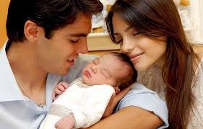
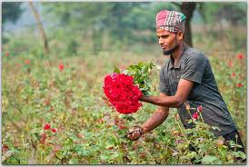
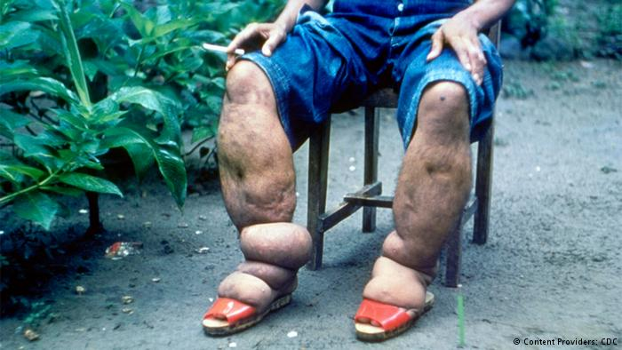
অতিথি
আত্মীয়
মালি
মালাকার
বেরিবেরি
শোথ জাতীয়রোগ, যাতে হাত-পা ফুলে

Slide 12
প্রশ্ন-১
শরৎচন্দ্র চট্টোপাধ্যায় কোথায় জন্ম গ্রহণ করেন?
প্রশ্ন-২
শরৎচন্দ্র চট্টোপাধ্যায় এর উল্লেখ্যযোগ্য দুইটি গ্রন্থের নাম বল?
প্রশ্ন-৩
শরৎচন্দ্র চট্টোপাধ্যায়কেকোথায়, কখন ডি.লিট উপাধিতে ভূষিত করেন?
শরৎচন্দ্র চট্টোপাধ্যায় কত তারিখে মৃত্যু বরণ করেন?
প্রশ্ন-৪

Slide 13
১। হুগলী জেলার দেবানন্দপুর গ্রামে।
২। পল্লীসমাজ, দেবদাস।
৩। ঢাকা বিশ্ববিদ্যালয় থেকে ডি লিট উপাধি লাভ।
৪। ১৯৩৮ সালে কলকাতায়।

Slide 14
অতিথির স্মৃতি গল্পটি একটি প্রানীর সঙ্গে একজন অসুস্থ মানুষের মধ্যে গড়ে উঠা মমত্বের সম্পর্কই এ গল্পের আলোচ্য বিষয় ।লেখক দেখিয়েছেন মানুষে-মানুষে যেমন স্নেহ-প্রীতির সম্পর্ক অন্য জীবের সঙ্গে ও মানুষের তেমন সম্পর্ক গড়ে উঠতে পারে। কিন্তু সেই সম্পর্ক নানা প্রতিকুল কারনে স্থায়ীরুপ পেতে বাধা গ্রস্থ হয়। এই গল্পে সম্পর্কের বিচিত্র রুপই প্রকাশ পায়।
মূলভাব

Slide 15
মূল্যায়ণ
শরৎচন্দ্র চট্টোপাধ্যায় কত খিস্টাব্দে জন্মগ্রহণ করেন ?
অতিথি কোথায় দাঁড়িয়ে ছিল ?
‘পাণ্ডুর’ শব্দের অর্থ কী ?
বেরিবেরি কী ?
কার যৌবনে শক্তিসাম ছিল ?
‘অতিথির স্মৃতি’ গল্পটি কে লিখেছেন ?
লেখক দেওঘরে কেন এসেছিলেন ?
‘অতিথি স্মৃতি’ গল্পের অতিথি কে ?
প্রাচীরের ধারে কোন গাছটি ছিল ?
শরৎচন্দ্র চট্টোপাধ্যায় কলকাতা বিশ্ববিদ্যালয় থেকে কোন পদক লাভ করেন ?
স্টেশনের ফটকের বাইরে দাঁড়িয়ে একদৃষ্টে চেয়েছিল কে ?
নিস্তব্ধ মধ্যাহ্নের কোন ফাঁকে লুকিয়ে উপরে উঠে অতিথি কী খুঁজে দেখবে?

Slide 16
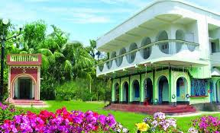
‘তোমার দেখা একটি দর্শনীয় স্থান’- বিষয়ে দশটি বাক্য লিখে আনবে।

Slide 17
